Slide 1




"En el mundo de la gestión de residuos, cada error cuenta y cada reproceso implica tiempo, dinero y sanciones”

Slide 2



Nely Montes

Slide 3



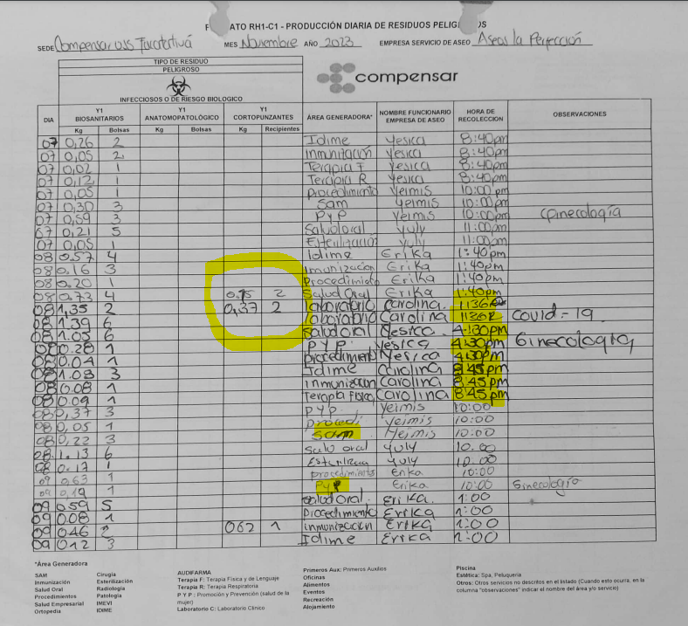
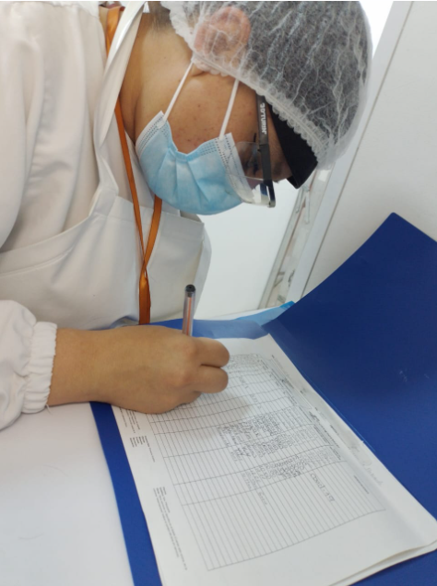
450 h/mes para digitalizar la información
Modelo Actual
Reprocesos en la operación
6 M Costo de Impresión
11 requerimientos/2 años
376.000 bolsas/año

Slide 4

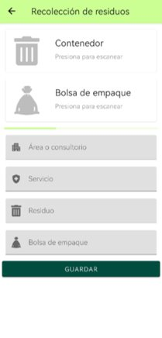
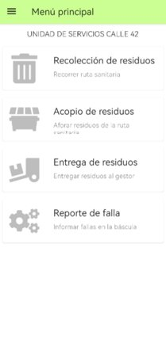
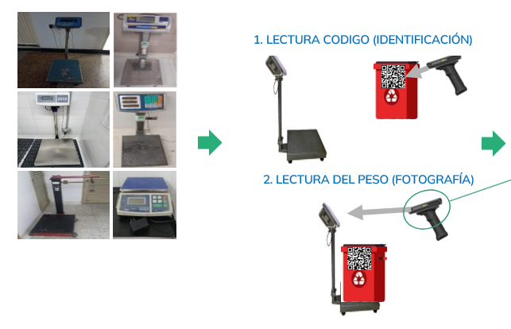
RETINAPP
¿Qué hicimos?

Slide 5

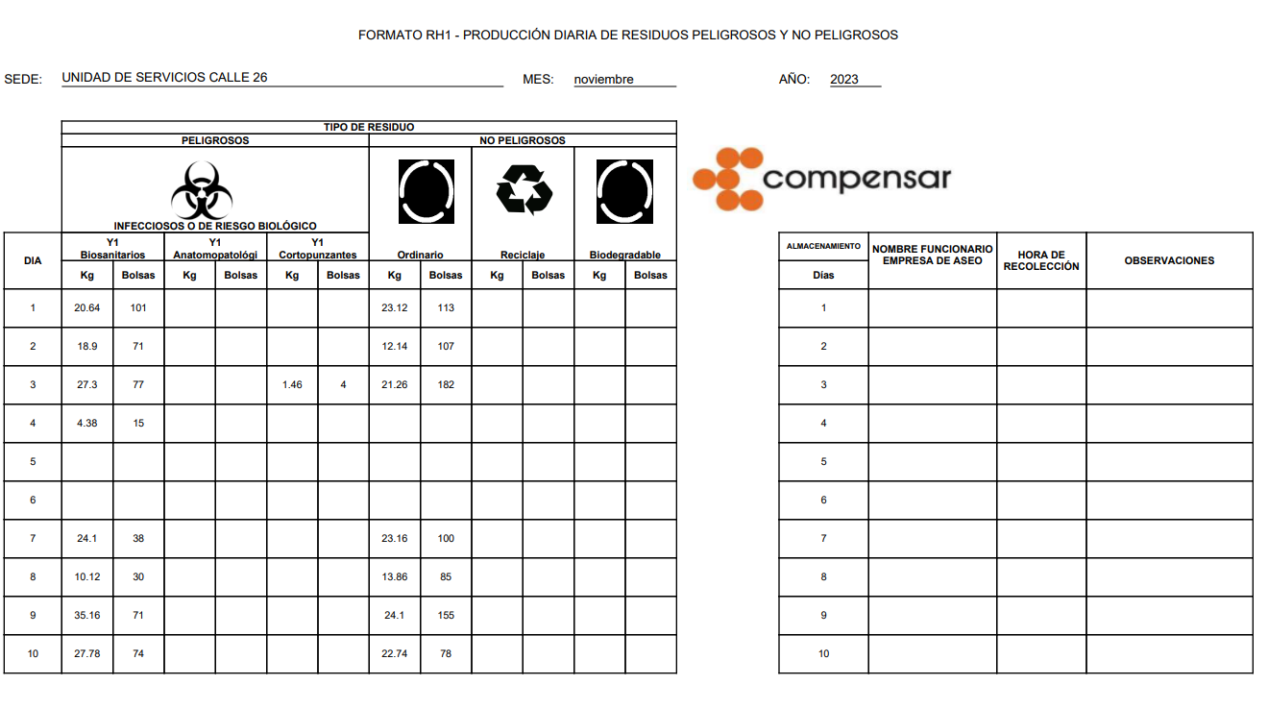
Beneficios
Sostenibilidad ambiental
Eficiencia operativa
Fiabilidad de la Información
Ahorro económico
Visibilidad y Control
Cumplimiento Normativo
Mejora Continúa

Slide 6


